Slide 1
Apresentação Projeto Senai Layouts
Desktop, Mobile e tablet

Slide 2
Escopo do Projeto
Criar um layout site de jogo
O layout deve ser minimalista, sem poluição visual para o cliente
Deve apresentar design semelhante aos utilizados por empresas de jogos
Deve apresentar as informações de forma clara
O cliente deve ser capaz de utilizar o site de forma intuitiva

Slide 3
LJ Jogos Empresarial
A empresa LJ Jogos Empresarial é pioneira no desenvolvimento de games presenciais e digitais para engajar e inspirar pessoas.
Busca remodelar seu site de vendas de Jogos Empresarial para atrair uma clientela mais jovem e o grande número de startup que estão surgindo no mercado.
A seguir será apresentado o projeto desenvolvido para o nosso cliente.

Slide 4
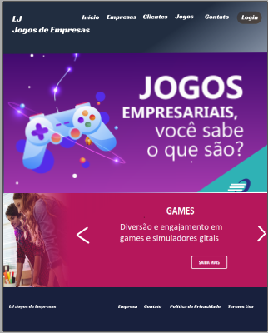
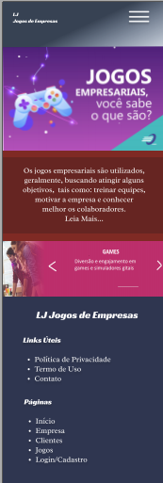
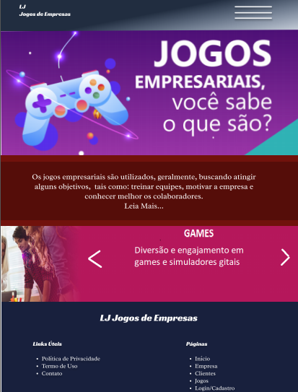
Layouts Desenvolvidos
Desktop Mobile Tablet

Slide 5
Layout Desktop
Foi utilizado cores fortes seguindo o padrão de sites de jogos
Foi utilizado técnicas de UX e UI buscando design interativo para o usuários
Teve-se preocupação com usabilidade do site
As técnicas utilizadas foram padronizados para os três dispositivos.
Dificuldades: Utilização da Ferramenta Figma e noção de espaço e tamanhos.

Slide 6
Layout Mobile
No menu foi utilizado a técnica de sanduiche para comprimir as informações.
O conteúdo com as notícias utilizou a opção de Lei Mais para reduzir as informações na tela e gerar uma sensação de curiosidade, também utilizado no Tablet.
Dificuldades: Disposição das informações na tela e continuar dentro do padrão dos demais dispositivos.

Slide 7
Layout Tablet
Foi aplicado todas as técnicas e informações do Desktop e Mobile.
Dificuldades: Pensar o que é importante e o que chama mais atenção do usuários. Dimensão de espaço (esta muito grande ou muito pequeno para usuário)

Slide 8
Conclusão
O objetivo do Projeto LJ Jogos Empresarial foi desenvolvido pensando na utilização de técnicas UX e UI, sendo a preocupação com design de interação, cores, atratividade, contraste e equilíbrio nas cores o foco do trabalho realizado.
Tudo sem esquecer a usabilidade permitindo facilitar a utilização do site deixando prático e rápido, visando agilizar o acesso à informação Jogos Empresarial de forma clara.

